Slide 1
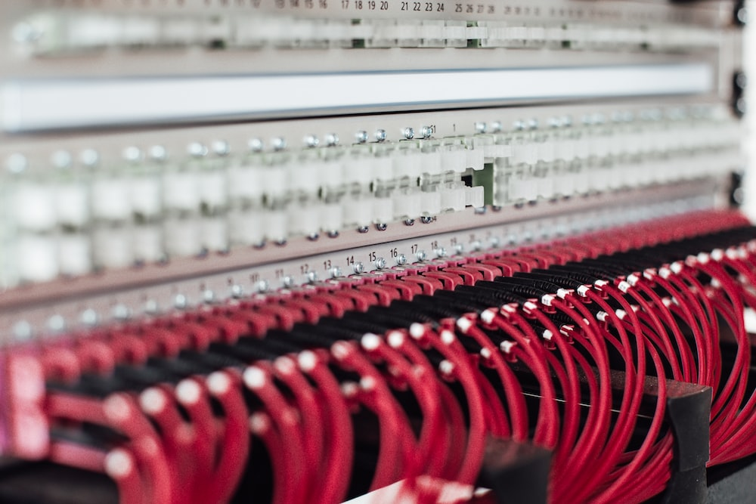
Sieć komputerowa
Yahor Andreichykau 18.10.2023
Filip Antoniak W4N Inżynieria systemów

Slide 2
Agenda
Czym jest sieć komputerowa
Sieć jako system
Cechy systemu
Obiekt wejściowo-wyjściowy
Historia
Podział sieci komputerowych
Modele sieciowe
Urządzenia sieciowe
Topologie
Adresy w sieci komputerowej
Przyszłość sieci

Slide 3
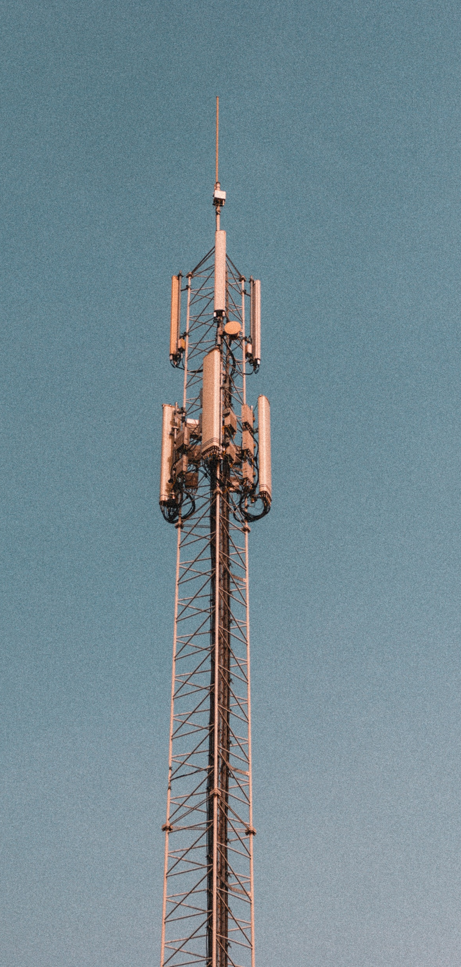
Sieć komputerowa
Czym jest?
Zbiór urządzeń
połączonych ze sobą
w celu komunikacji

Slide 4

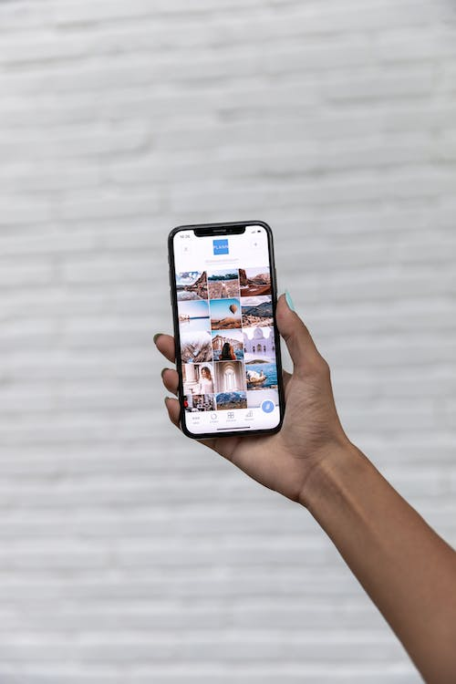
Sieć komputerowa

Slide 5
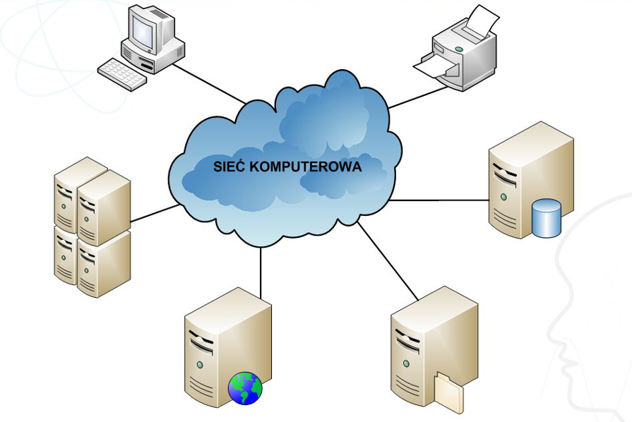
Sieć jako system (1/2)

Slide 6
Sieć jako system (2/2)
Składa się z wielu elementów składowych, takich jak urządzenia sieciowe, serwery, routery, przełączniki.
Cele i funkcje są realizowane za pomocą interakcji i współdziałania różnych elementów sieci.
Istnieją zależności i relacje między poszczególnymi elementami.
Wymaga zarządzania i kontroli w celu utrzymania jej sprawności i bezpieczeństwa.
Mają złożoną strukturę organizacyjną i hierarchiczną, która obejmuje różne warstwy.

Slide 7

Cechy systemu (1/2)
Współdziałanie między elementami:
Elementy sieci komunikują się ze sobą, wymieniając informacje I zasoby w celu realizacji określonych zadań.
Stan i zachowanie się:
Zachowanie się elementów jest ściśle związane z ich funkcją w sieci.

Slide 8

Cechy systemu (2/2)
Prawidłowość:​
​
Sieci komputerowe działają zgodnie z określonymi regułami, protokołami i standardami.
Hierarchia:
W sieciach komputerowych często istnieje hierarchia, gdzie niektóre elementy mają wyższy status lub dominują nad innymi.

Slide 9
Obiekt wejściowo-wyjściowy
U₁ = Obciążenie sieci (żądania/sekundę)
U₂ = Aktualna liczba użytkowników sieci
U₁
U₂
Y = Przepustowość sieci w danej chwili
Przepustowość sieci
Y=W₁*U₁+W₂*U₂+C
Y

Slide 10
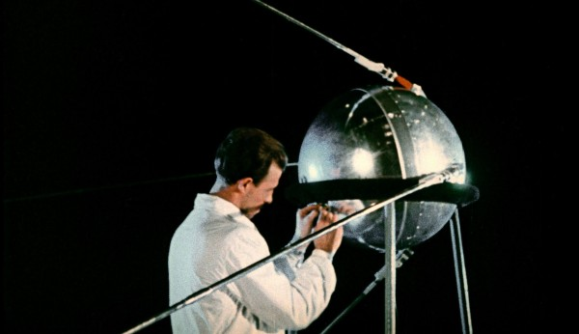
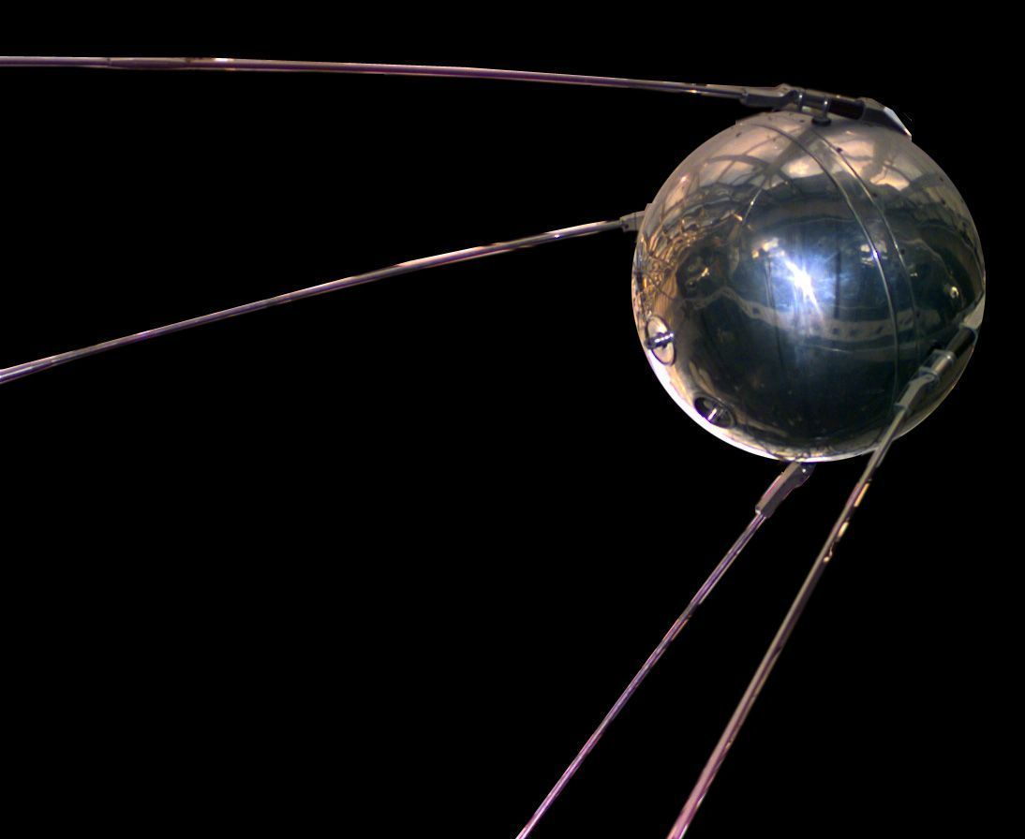
Historia Internetu (1/7)
1957 rok
Sputnik 1 – pierwszy sztuczny satelita Ziemi

Slide 11
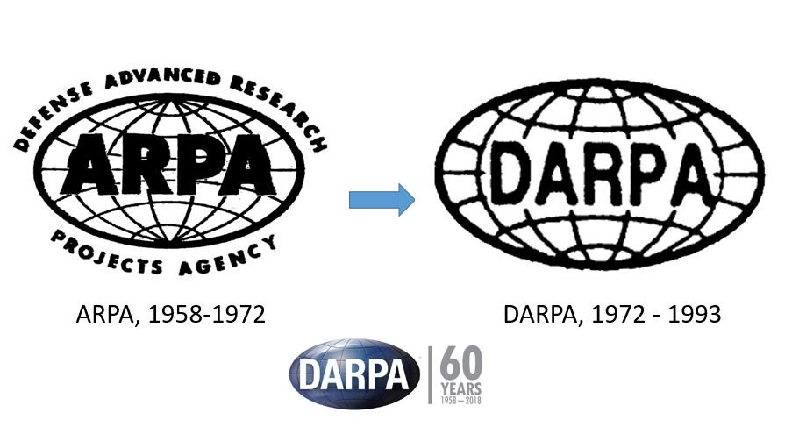
Historia Internetu (2/7)
1957 rok

Slide 12
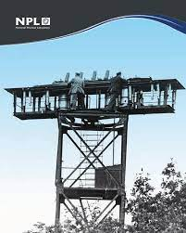
National Physical Laboratories
Historia Internetu (3/7)
1968 rok

Slide 13
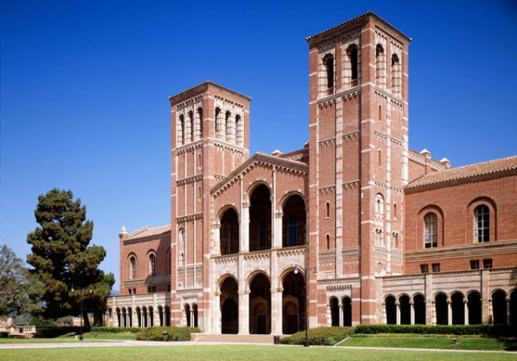
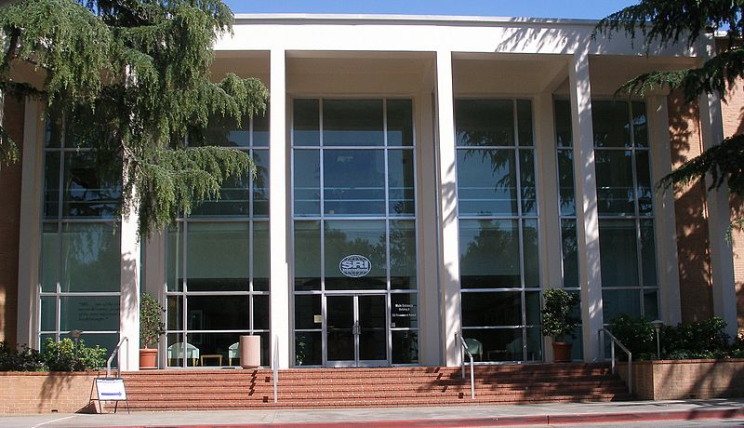
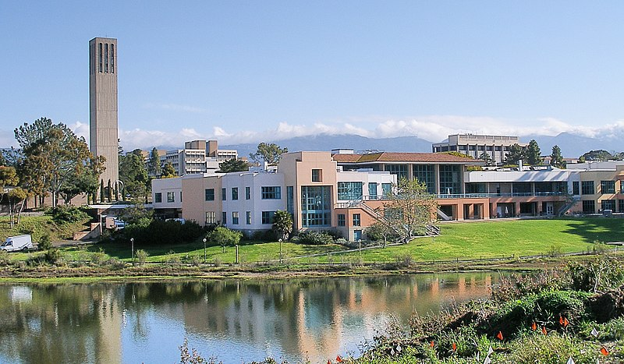
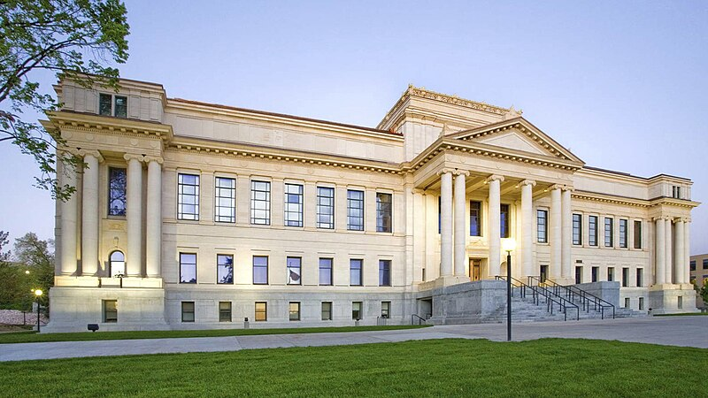
Historia Internetu (4/7)
1969 rok
Uniwersytet Kalifornijski
w Los Angeles
Instytut Badawczy Stanforda
Uniwersytet Kalifornijski w Santa Barbara
Uniwersytet Utah

Slide 14
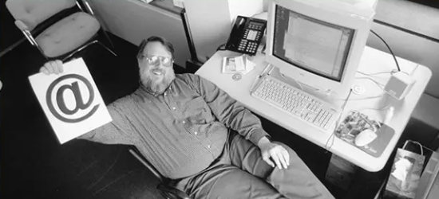
Historia Internetu (5/7)
1972 rok
Ray Tomlinson wdrożył pierwszy program pocztowy w systemie ARPANET.

Slide 15
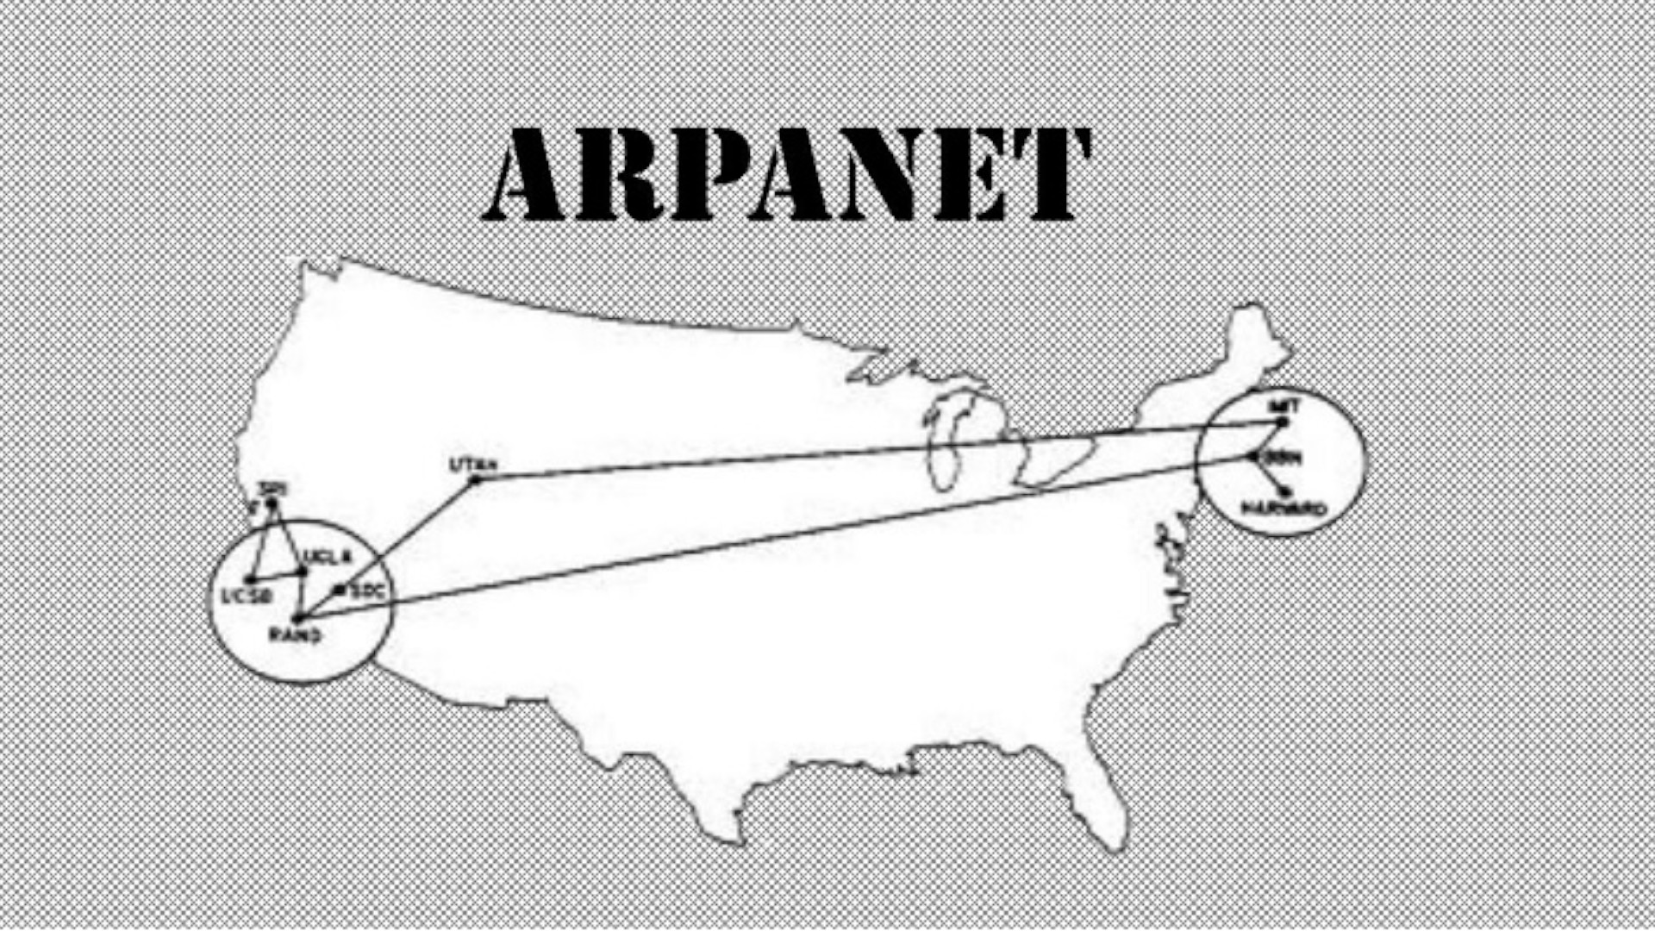

Historia Internetu (6/7)
1982 rok
1989 rok
Początki właściwego Internetu (sieci sieci) w związku z przejściem sieci ARPANet na protokół TCP/IP.
Opracowanie WWW (World Wide Web) w Instytucie Fizyki Jądrowej CERN w Genewie przez Tima Bernersa-Le, absolwenta uniwersytetu w Oxfordzie w Wielkiej Brytanii.

Slide 16

Historia Internetu (7/7)
1993 rok
Mosaic – pierwsza graficzna przeglądarka WWW.

Slide 17
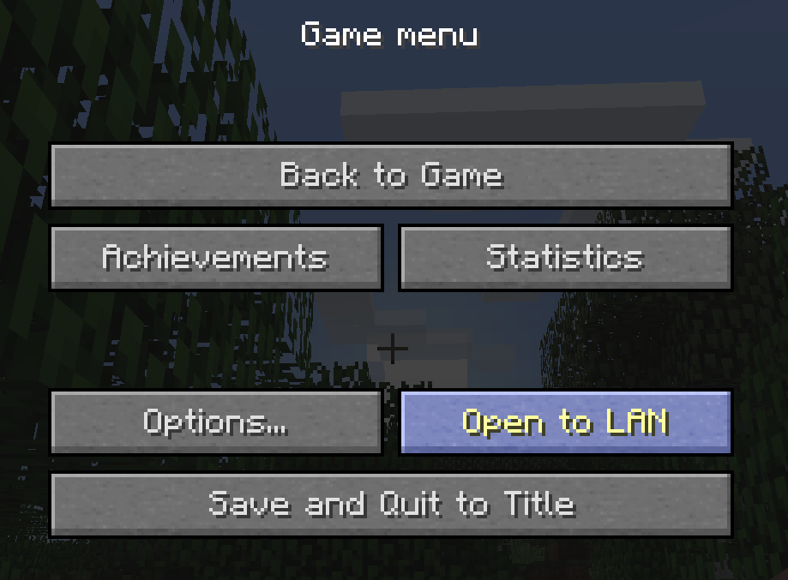
Podział sieci komputerowych (1/3)
Podział według skali
Sieć segmentowa
Sieć LAN
(local area network)

Slide 18
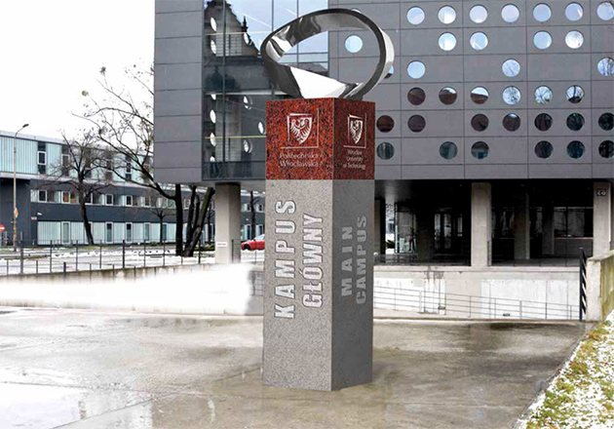
Podział sieci komputerowych (2/3)
Podział według skali
Sieć kampusowa
Sieć miejska

Slide 19
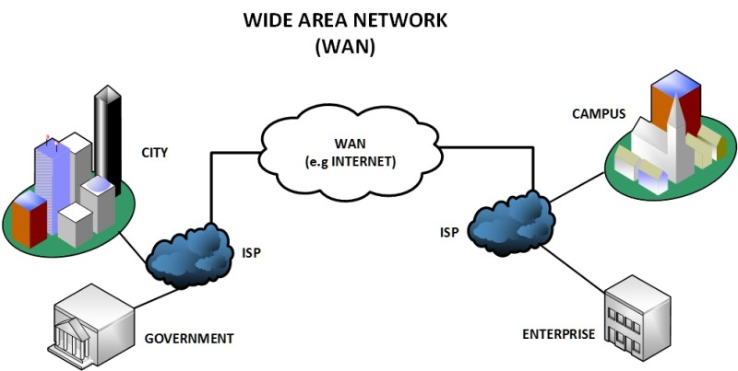
Podział sieci komputerowych (3/3)
Podział według skali
Sieci rozległe - WAN (Wide Area Network)
Internet jest obecnie największą istniejącą siecią WAN

Slide 20
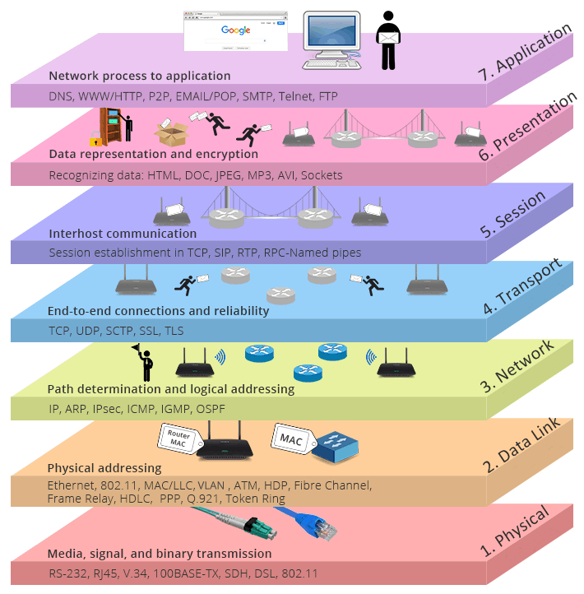
Modele sieciowe(1/9)
Model odniesienia ISO/OSI

Slide 21
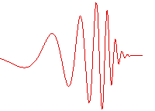
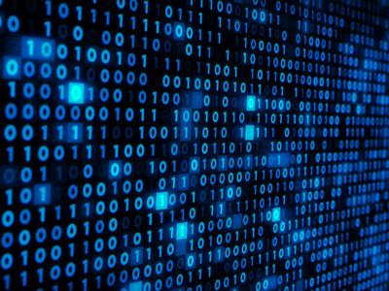
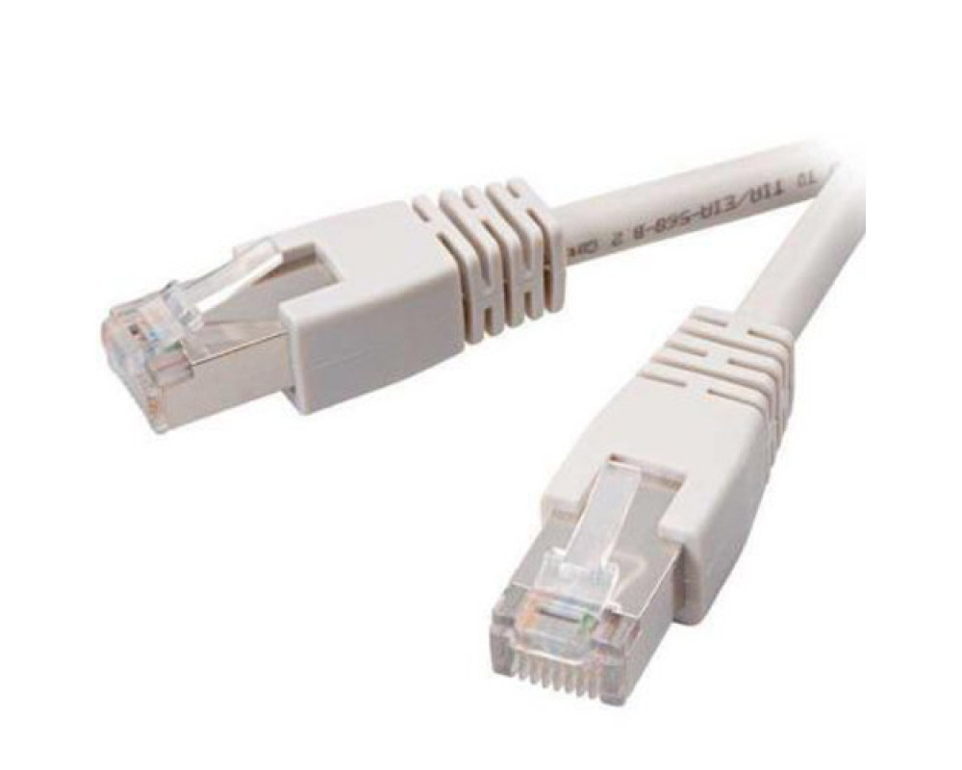


Modele sieciowe(2/9)
Warstwa fizyczna

Slide 22
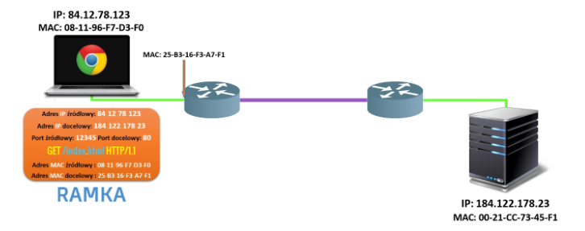
Modele sieciowe(3/9)
Warstwa łącza danych

Slide 23
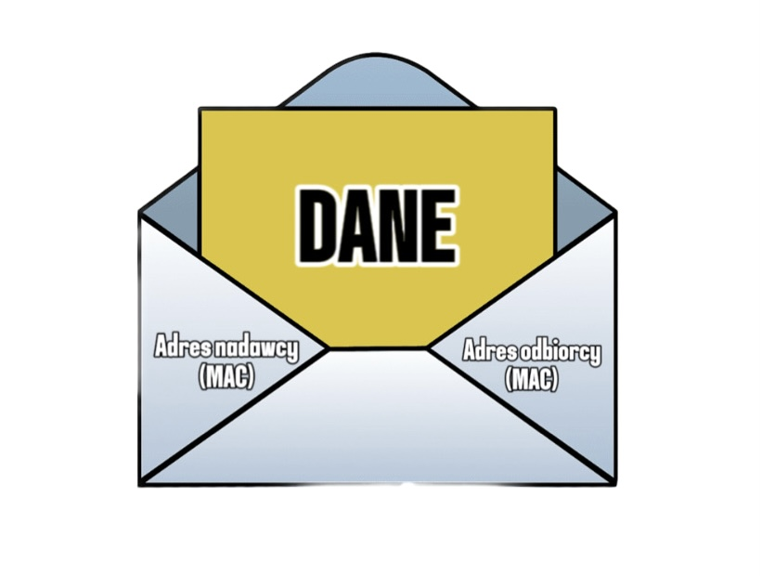
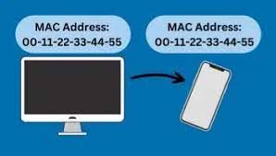
Modele sieciowe(4/9)
Warstwa łącza danych
Ramkę można kojarzyć z listem, w którym sam list to dane, a na kopercie listu zapisane są adresy nadawcy i odbiorcy, tzw. adresy MAC.

Slide 24
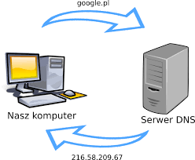
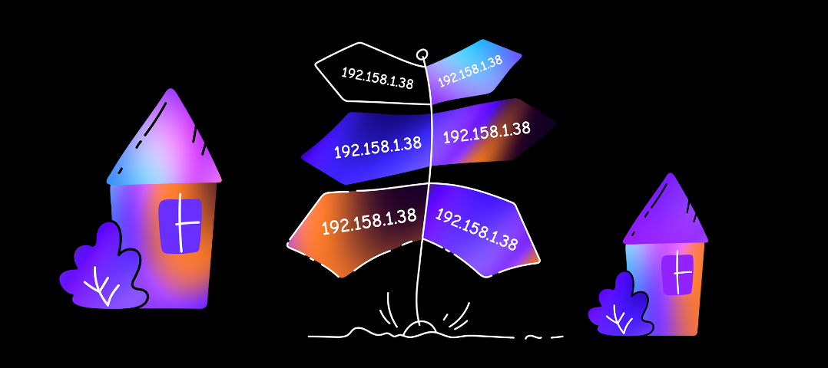
Modele sieciowe(5/9)
Warstwa sieci

Slide 25
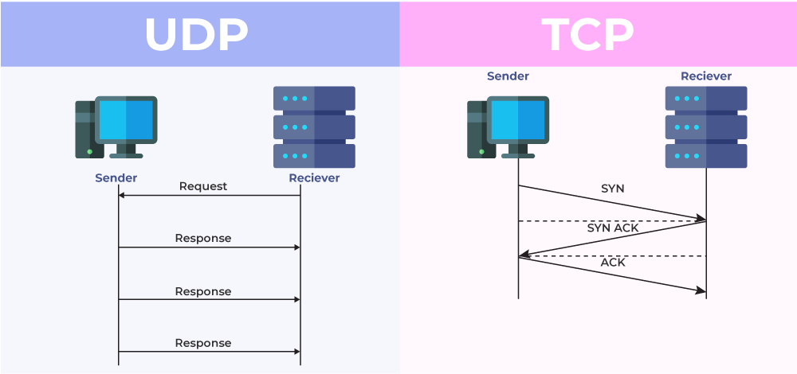
Modele sieciowe(6/9)
Warstwa transportu

Slide 26
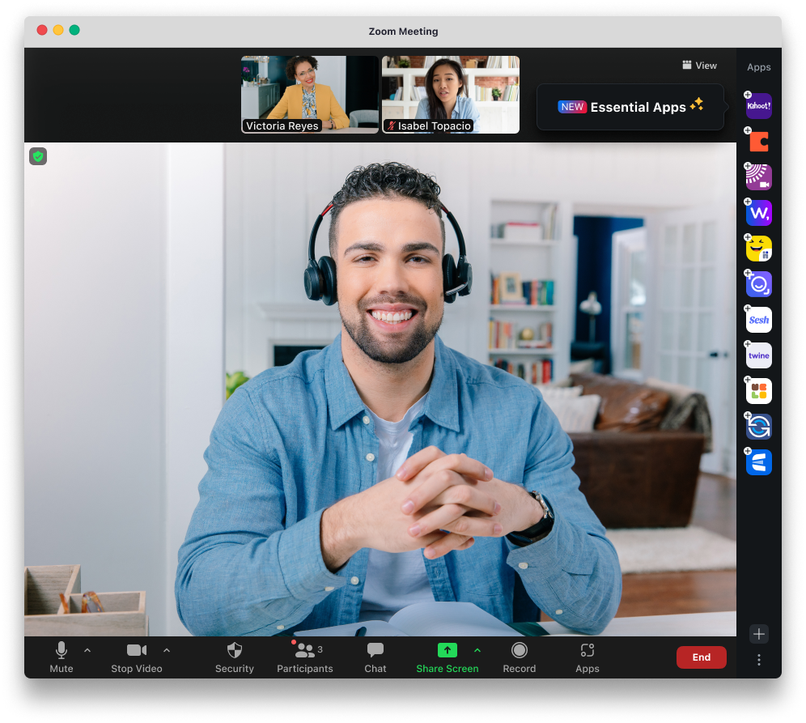



Modele sieciowe(7/9)
Warstwa sesji
Warstwa prezentacji
Warstwa aplikacji

Slide 27
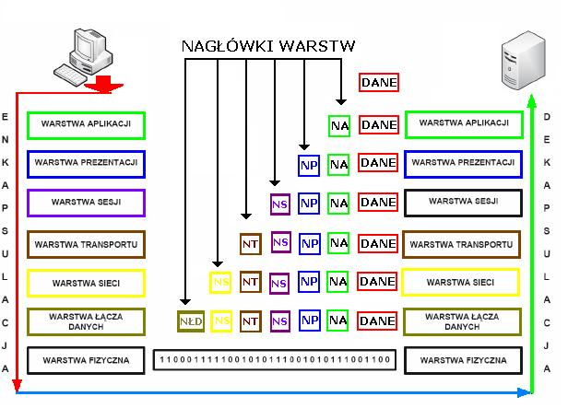
Modele sieciowe(8/9)
Enkapsulacja I dekapsulacja

Slide 28
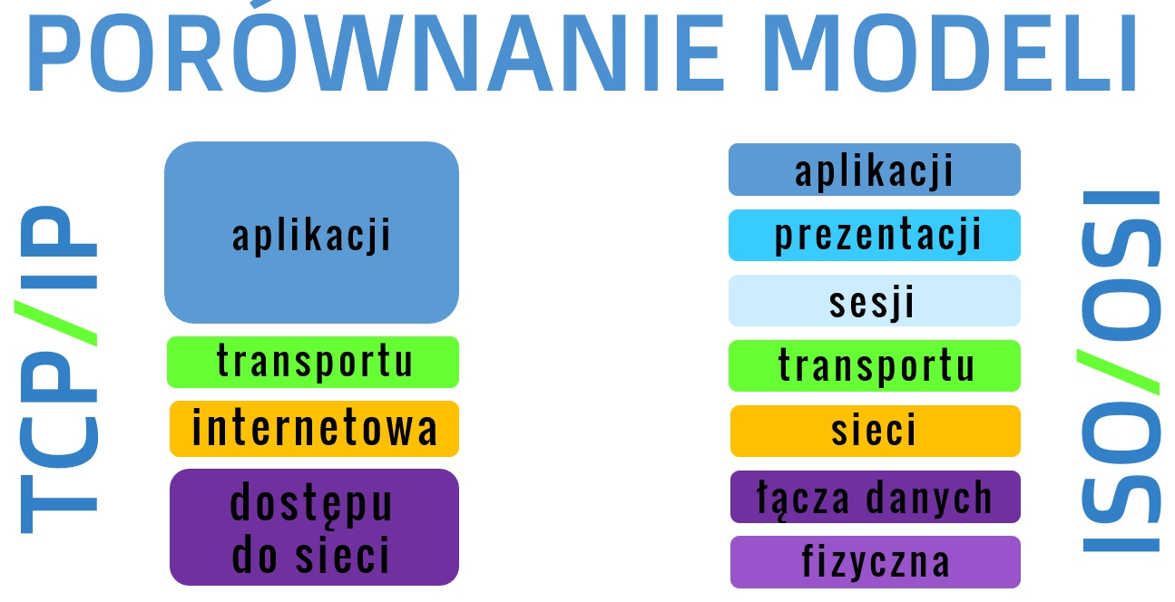
Modele sieciowe(9/9)

Slide 29
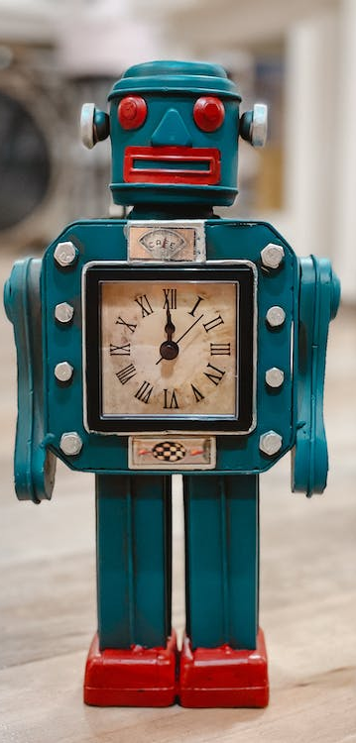
Urządzenia sieciowe (1/7)
Kluczowe składniki infrastruktury sieciowej
Dzielą się na:
aktywne
pasywne

Slide 30
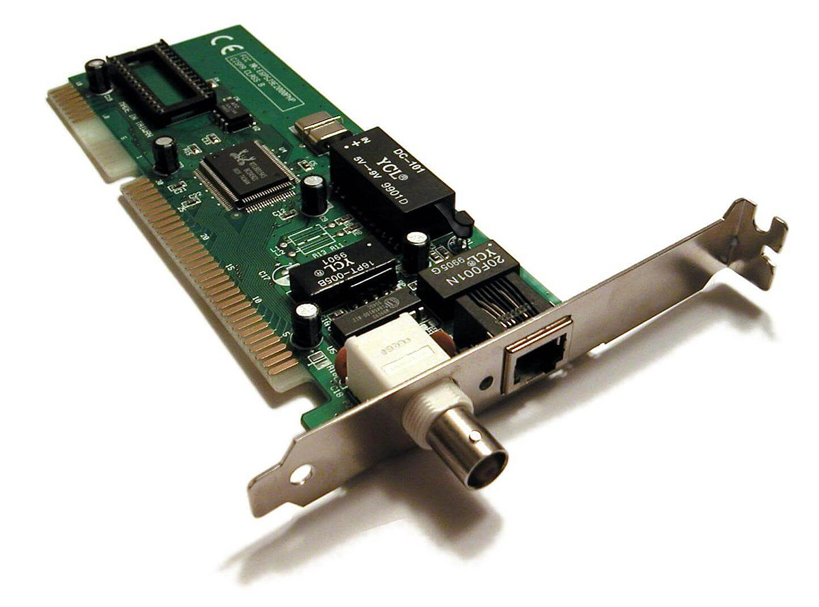
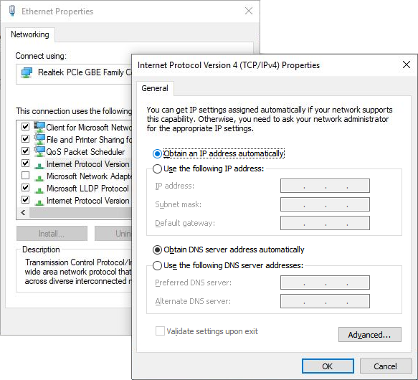
Urządzenia sieciowe (2/7) Karta sieciowa
Karta sieciowa
to urządzenie komputerowe używane do łączenia komputera z siecią komputerową i umożliwienia komunikacji z innymi urządzeniami w sieci.

Slide 31
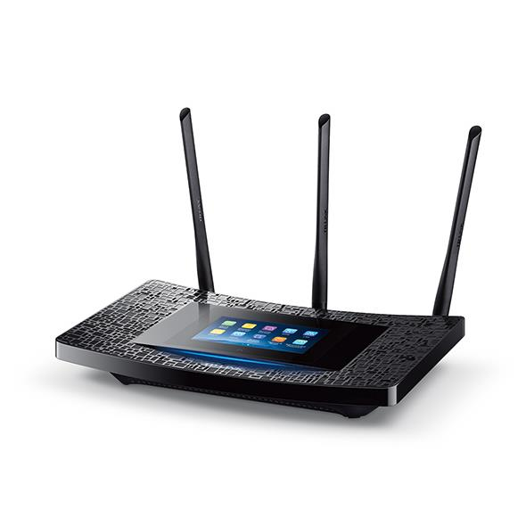
Urządzenia sieciowe (3/7) Wzmacniacz sygnału sieci bezprzewodowej
Wzmacniacz sygnału
Zwiększa zasięg sieci WLAN

Slide 32
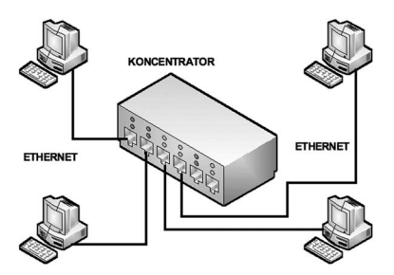
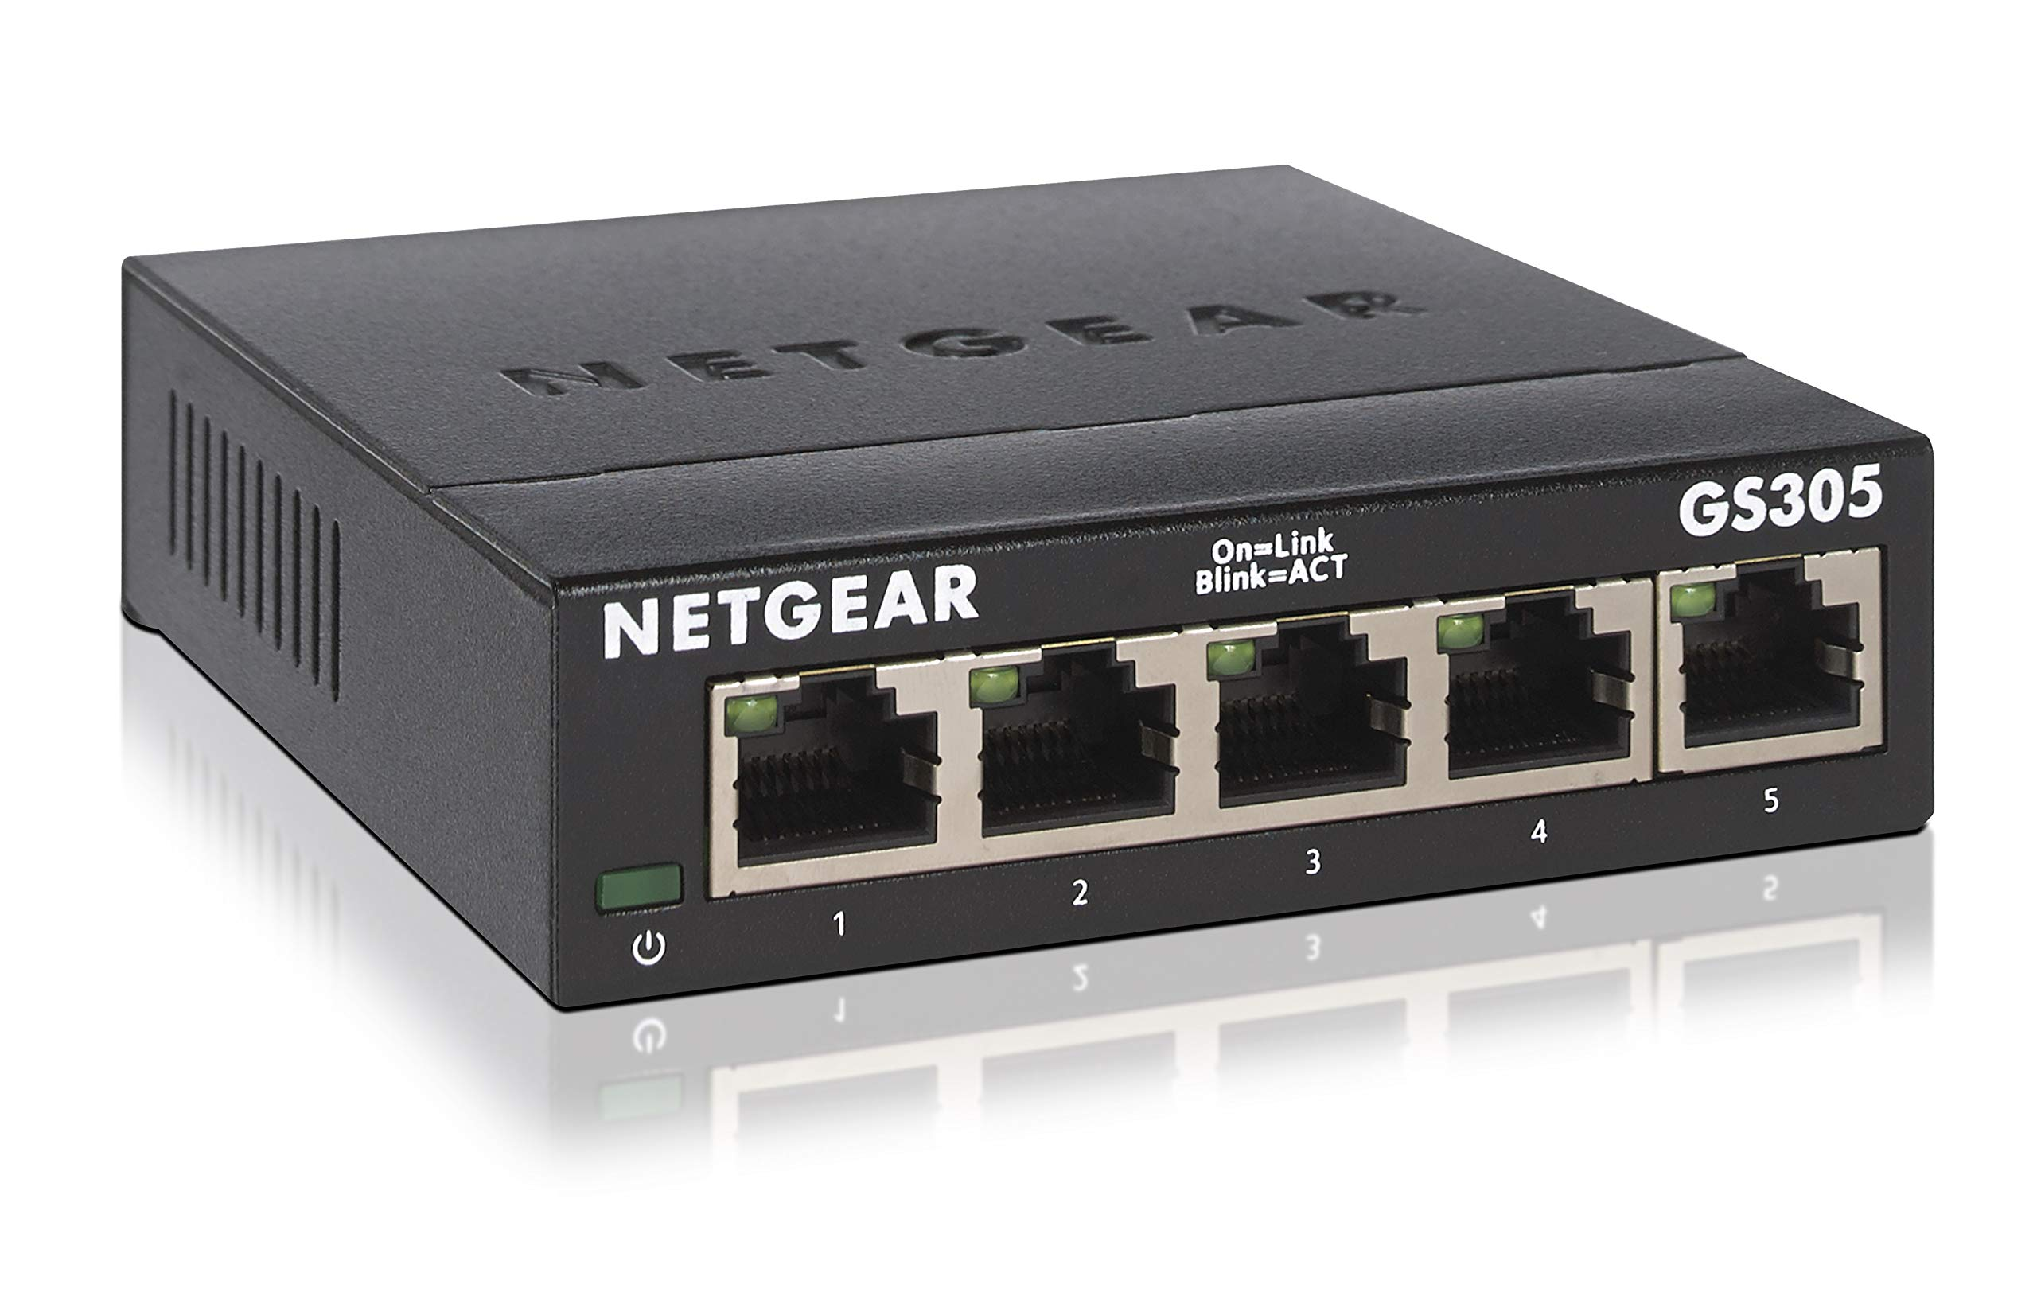
Urządzenia sieciowe (4/7) Koncentrator
Koncentrator
Inaczej HUB
urządzenie pozwalające na przyłączenie wielu urządzeń sieciowych do sieci komputerowej o topologii gwiazdy

Slide 33
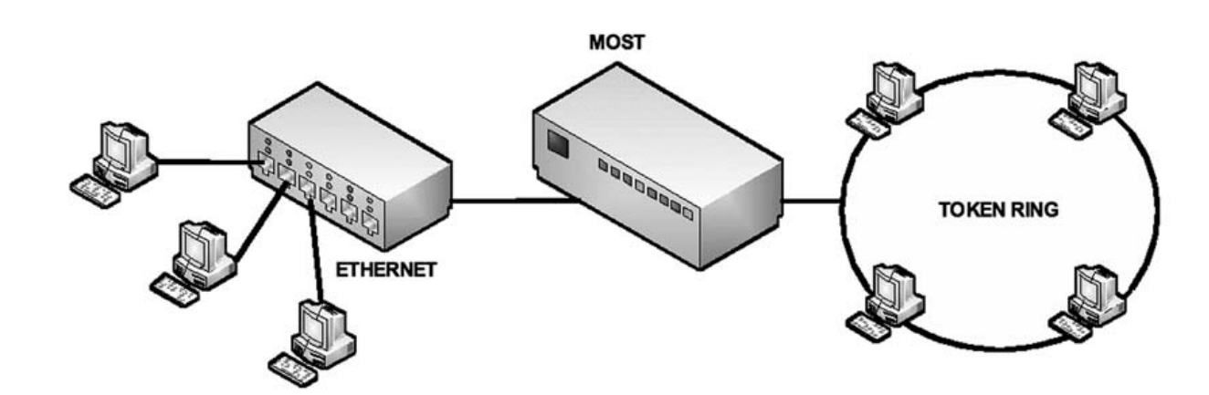
Urządzenia sieciowe (5/7) MOST
MOST
To urządzenie łączące segmenty sieci, dokonujące filtrowania ruchu sieciowego.
Sieci podłączone do mostu mogą korzystać z różnych fizycznych i logicznych protokołów łącza

Slide 34
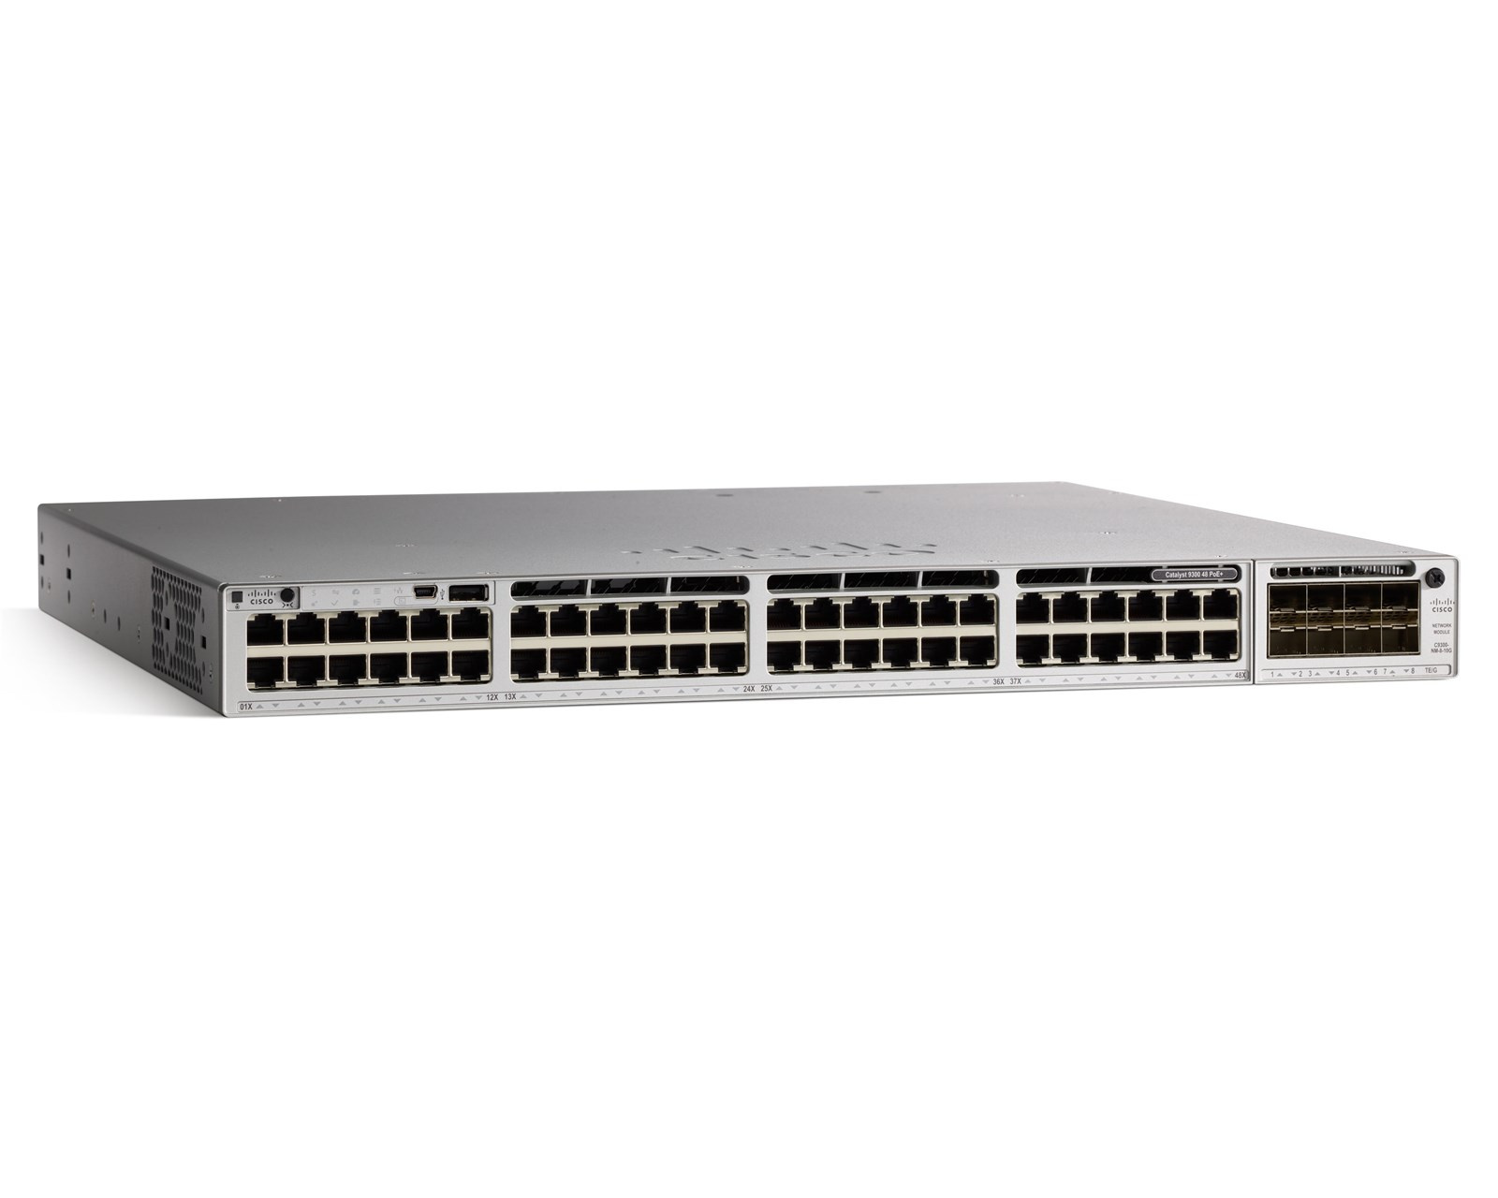
Urządzenia sieciowe (6/7) Przełącznik - Switch
Przełącznik
Jest to kluczowy element infrastruktury sieciowej, który umożliwia efektywne zarządzanie i przesyłanie danych w sieci.
Wiele portów
Przełączanie ramek
Wysoka przepustowość
Zarządzalność
Zabezpieczenia

Slide 35
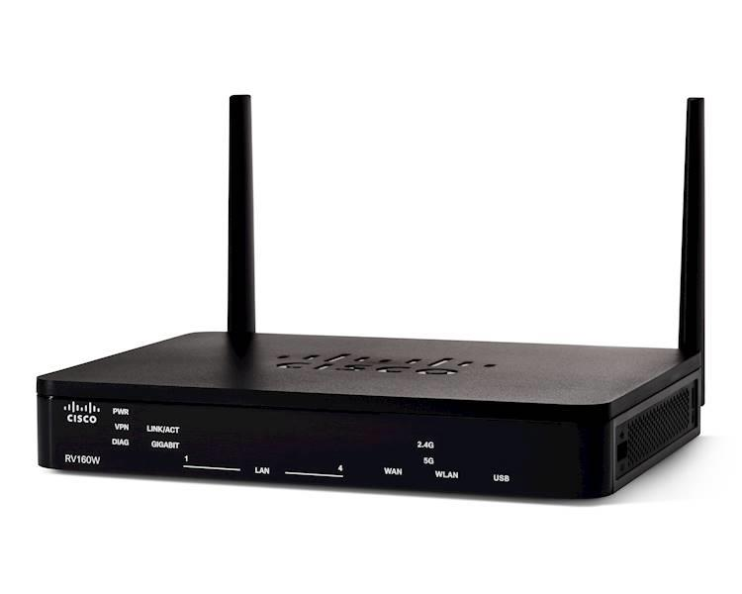
Urządzenia sieciowe (7/7) Router
Router
Urządzenie fizyczne odpowiedzialne za kierowanie pakietów danych w celu dostarczenia ich do odpowiednich miejsc w sieci
NAT
Routing
Zapora
WiFi
Skalowalność

Slide 36
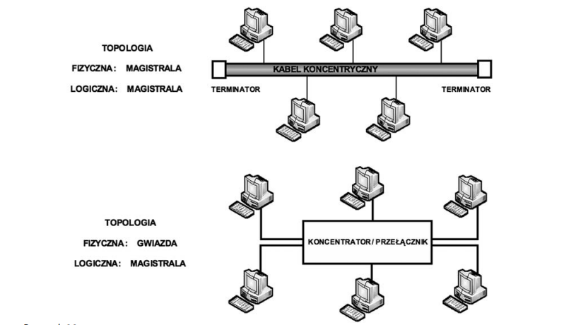
Topologie (1/6)
Topologie fizyczne i logiczne

Slide 37
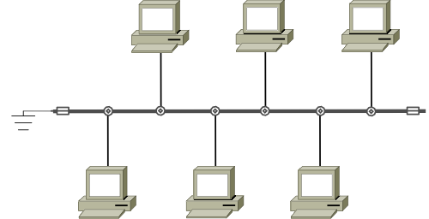
Topologie (2/6)
Topologia magistrali

Slide 38
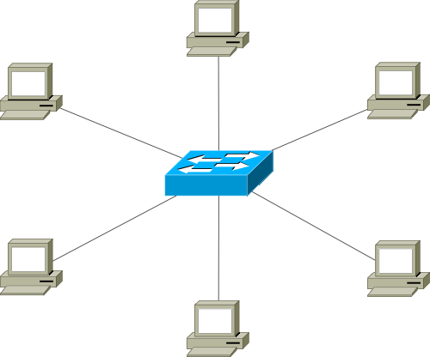
Topologie (3/6)
Topologia gwiazdy

Slide 39
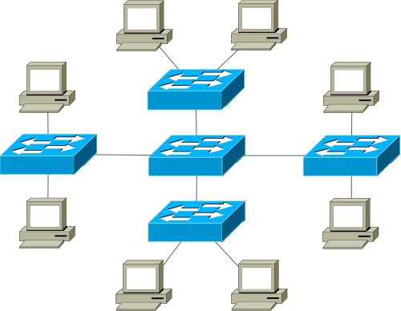
Topologie (4/6)
Topologia rozszerzonej gwiazdy

Slide 40
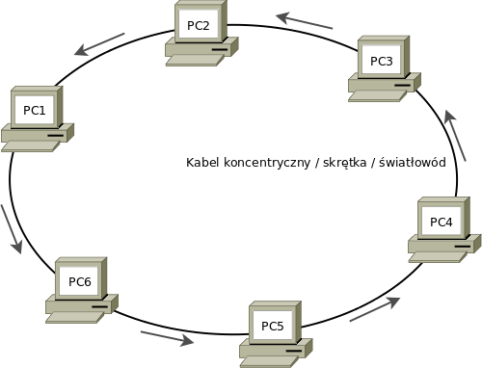
Topologie (5/6)
Topologia pierścienia

Slide 41
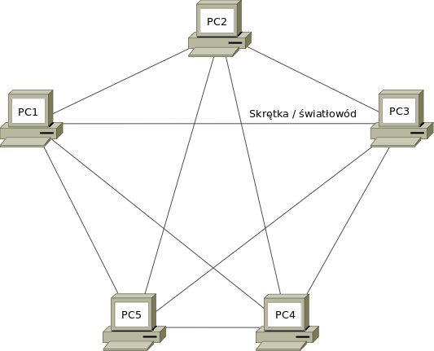
Topologie (6/6)
Topologia siatki

Slide 42
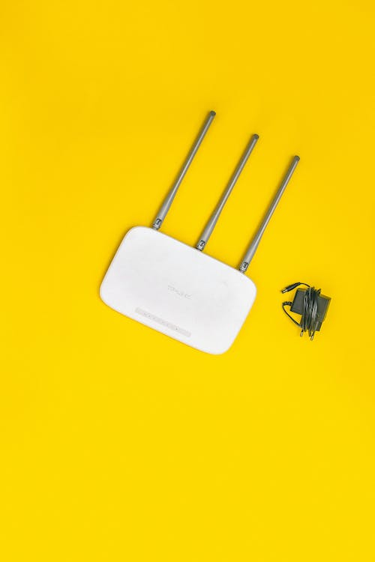
Adresy w sieci komputerowej (1/4)
Ważne pojęcia
DHCP - Dynamic Host Configuration Protocol
DNS
NAT
IPv4
IPv6
FIREWALL

Slide 43
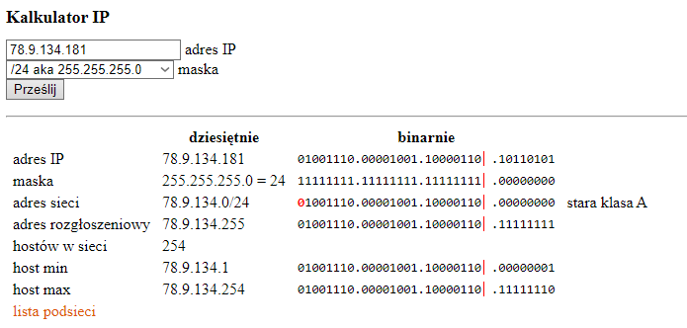
42.pl/ipcalc
Adresy w sieci komputerowej (2/4)
Lokalny adres IP jest przypisywany przez Twój router do wszystkich podłączonych do niego urządzeń, włączając też sam router

Slide 44
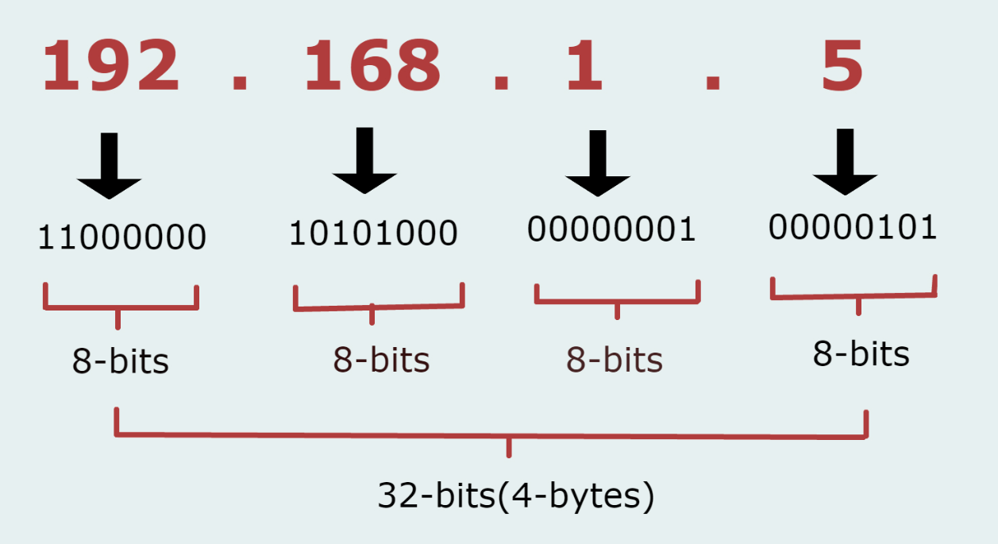
Adresy w sieci komputerowej (3/4)
Problem wykorzystania zakresu IPv4

Slide 45
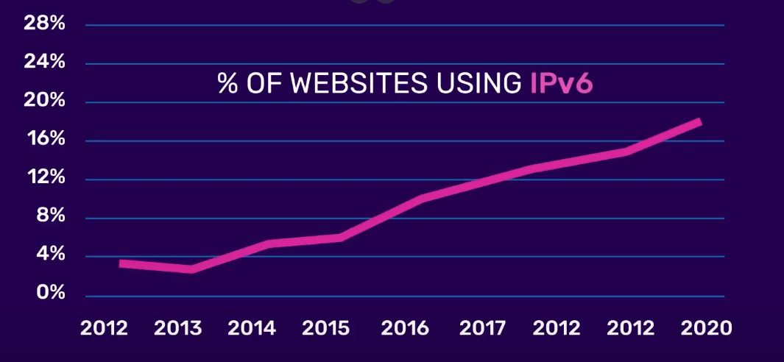
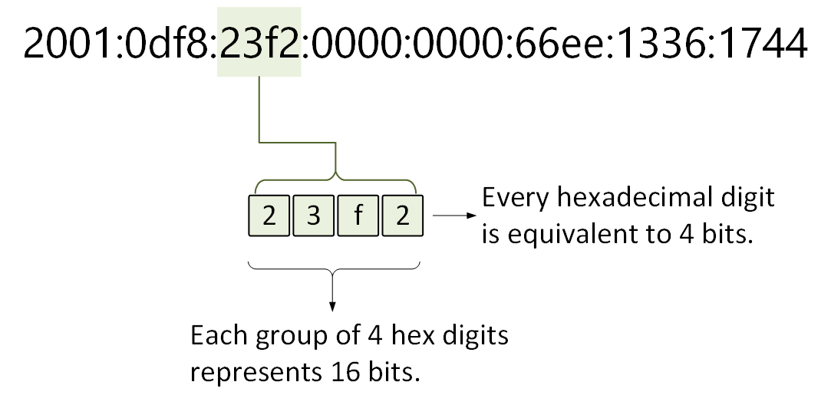
Adresy w sieci komputerowej (4/4)
Rozwiązanie: IPv6

Slide 46

Przyszłość sieci
Średnia prędkość Internetu
na przestrzeni lat.
Źródło: www.FutureTimeline.net

Slide 47

Podsumowanie

Slide 48
Źródła i literatura
Źródła polecone:
http://www.net-system.eu/upload/projektowanie-i-budowa-sieci-komputerowych.pdf
http://www.net-system.eu/upload/projektowanie-i-budowa-sieci-komputerowych.pdf
Dodatkowa literatura i źródła:
https://pl.wikipedia.org/wiki/Sieć_komputerowa
https://pl.wikipedia.org/wiki/Rozległa_sieć_komputerowa
https://itwiz.pl/projektowanie-sieci-elementy-aktywne/#:~:text=Pasywne%2C%20czyli%20elementy%20okablowania%20strukturalnego,przesyłania%2C%20wzmacniania%20czy%20też%20modyfikowania.
K. Krysiak, Sieci komputerowe - kompedium. Helion, Gliwice 2003
http://www.sosw.poznan.pl/tfitzer/sieci/sieci.pdf
https://ssamolej.kia.prz.edu.pl/dydaktyka/inf_1EE_ZI/wyk1_inf_9.pdf
https://rankscore.pl/siec-komputerowa-z-czego-sie-sklada-i-jakie-sa-rodzaje/
https://www.youtube.com/watch?v=je0QFU7p5Oo&list=LL&index=6
https://www.youtube.com/watch?v=yMSJKBQINAc&list=LL&index=3&t=1s
https://www.youtube.com/watch?v=01DwEl0g_cg&list=LL&index=2&t=203s

Slide 49
Dziękujemy za uwagę

